Slide 1
Общение-основа человеческого бытия.
Работа студентки группы БУ-11У
Ворона Карины

Slide 2

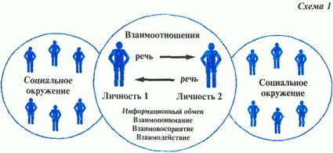
Общение
Основой межличностных отношений является общение – потребность человека как социального, разумного существа, как носителя сознания.
Статистики некоторых стран подсчитали, что до 80 % времени в жизни большинства людей занимают процессы общения. В общении мы передаем друг другу разнообразную информацию; обмениваемся знаниями, мнениями, убеждениями; заявляем о своих целях и интересах; усваиваем практические навыки и умения, а также нравственные принципы, правила этикета и традиции.

Slide 3
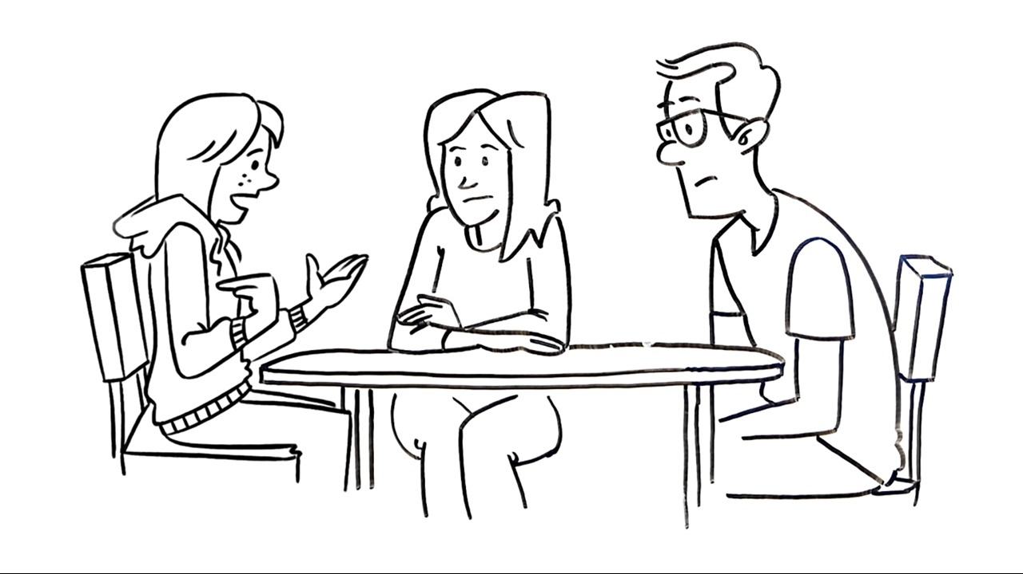
Определение понятия «общение»
Обще́ние — сложный многоплановый процесс установления и развития контактов между людьми (межличностное общение) и группами (межгрупповое общение), порождаемый потребностями к их совместной деятельности и включающий в себя как минимум три различных процесса:
коммуникацию (обмен информацией)
интеракцию (обмен действиями)
социальную перцепцию (восприятие и понимание партнера).

Slide 4

В психологии выделяют важные аспекты общения: содержание, цель и средства.
Содержание общения – это информация, которая во время общения передается от одного живого существа к другому. У человека содержание общения гораздо шире, чем у животных. Люди обмениваются друг с другом информацией, представляющей знания о мире, делятся своим опытом, умениями и навыками. Человеческое общение многопредметно и разнообразно по содержанию.
Цель общения – это то, ради чего у живого существа возникает данный вид активности. У животных это может быть, например, предупреждение об опасности. У человека целей общения гораздо больше. И если у животных цели общения обычно связаны с удовлетворением биологических потребностей, то у человека они представляют собой средство удовлетворения многих разнообразных потребностей: социальных, культурных, познавательных, творческих, эстетических, потребностей интеллектуального роста и нравственного развития и др.
Средства общения – это способы кодирования, передачи, переработки и расшифровки информации, передаваемой в процессе общения. Информация может быть передана с помощью прямого телесного контакта, например тактильного контакта руками; ее можно передавать и воспринимать на расстоянии через органы чувств, например наблюдая за движениями другого человека или слушая производимые им звуковые сигналы. Кроме этих всех данных от природы способов передачи информации, у человека есть и другие, изобретенные им самим, – это язык, письменность (тексты, чертежи, схемы и т. д.), а также всевозможные технические средства записи, передачи и хранения информации.

Slide 5
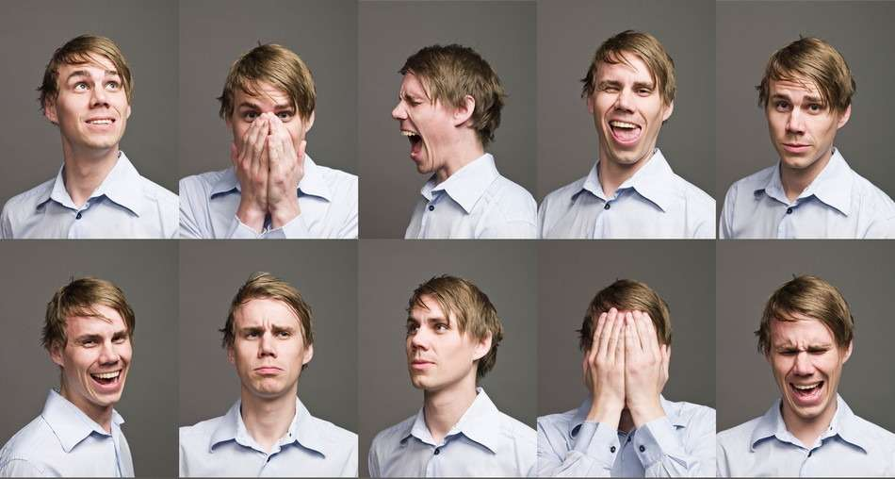
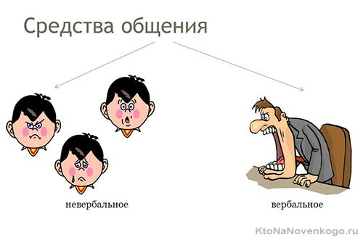
Общение людей бывает вербальным и невербальным.
Невербальное – это общение без использования языковых средств, т. е. с помощью мимики и жестов; его результат – это тактильные, зрительные, слуховые и обонятельные образы, получаемые от другого индивида.
Вербальное общение происходит с помощью какого-либо языка.

Slide 6

Функциями общения, по классификации Л. Карпенко, являются следующие:
контактная – установление контакта между партнерами по общению, готовности к приему и передаче информации;
информационная – получение новой информации;
побудительная – стимуляция активности партнера по общению, направляющая его на выполнение тех или иных действий;
координационная – взаимное ориентирование и согласование действий по организации совместной деятельности;
достижение взаимопонимания – адекватное восприятие смысла сообщения, понимание партнерами друг друга;
обмен эмоциями – возбуждение в партнере нужных эмоциональных переживаний;
установление отношений – осознание своего места в системе ролевых, статусных, деловых и прочих связей общества;
оказание влияния – изменение состояния партнера по общению – его поведения, замыслов, мнений, решений и прочего.

Slide 7
5 правил хорошего общения:
Будьте искренни и эмпатичны. Искренне выражайте ваши эмоции и чувства.
Будьте вежливы и дружелюбны.
Будьте понятны. Ваша речь должна быть правильной, а предложения простыми.
Не используй слова паразиты!
Будьте внимательны!

Slide 8
Спасибо за внимание!

